Slide 1
Exchange pitch
Muhammed Habibullah Budak

Slide 2
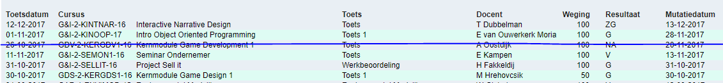
studievoortgang

Slide 3
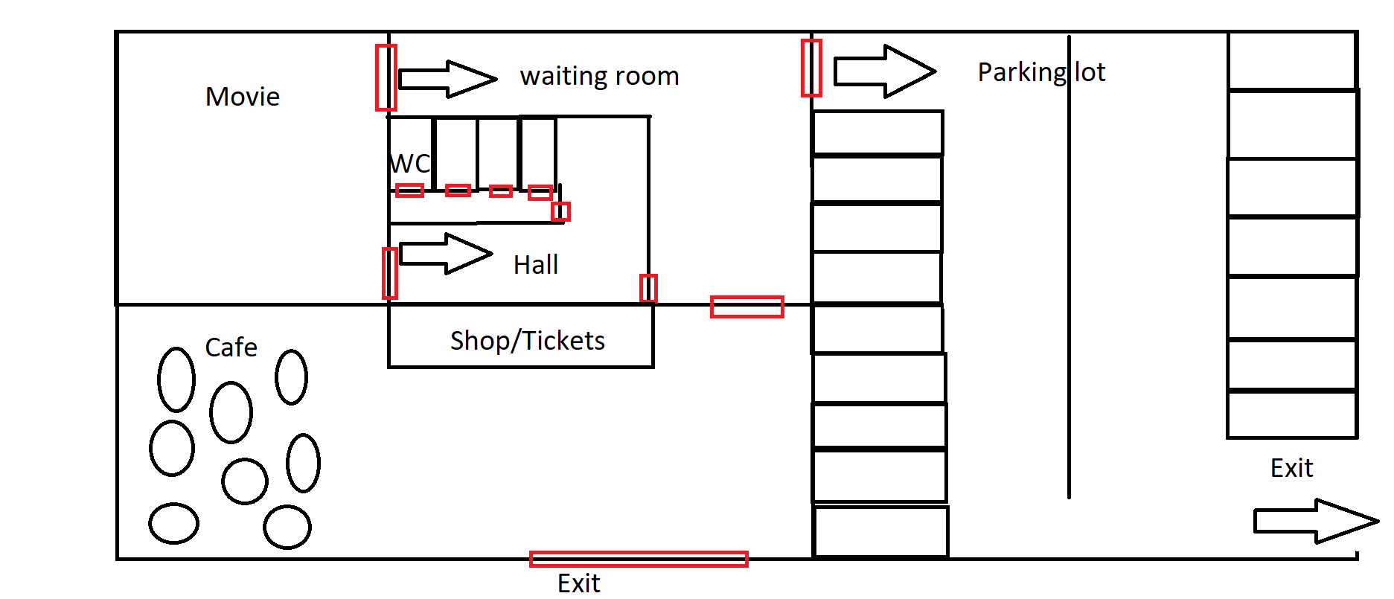
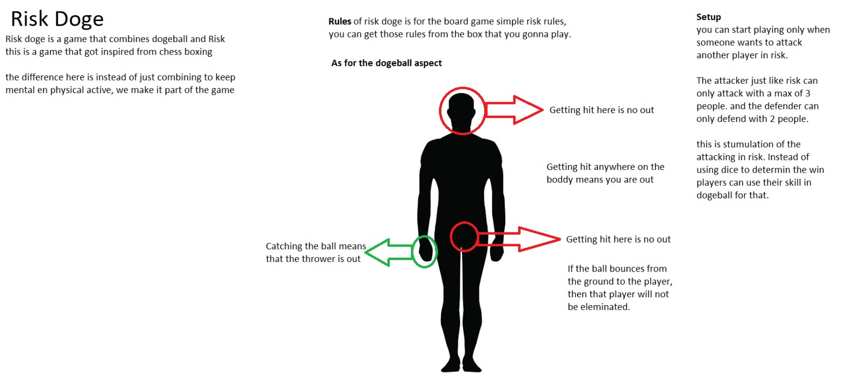
Reflectie op je eigen werk en je ambities
Game design
One page documents
programeren
Cultuur/reliegie
Ik in de toekomst

Slide 4
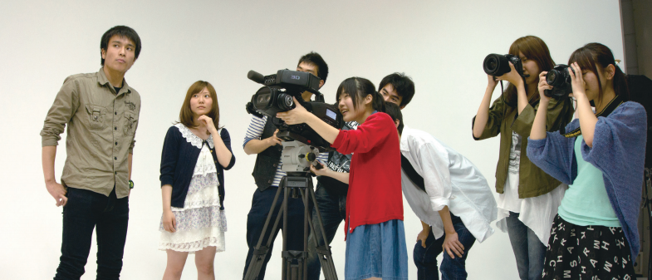
Kyushu University
Kyushu university ohashi campus
Department and Faculty Information
Department of Visual Communication Design

Slide 5
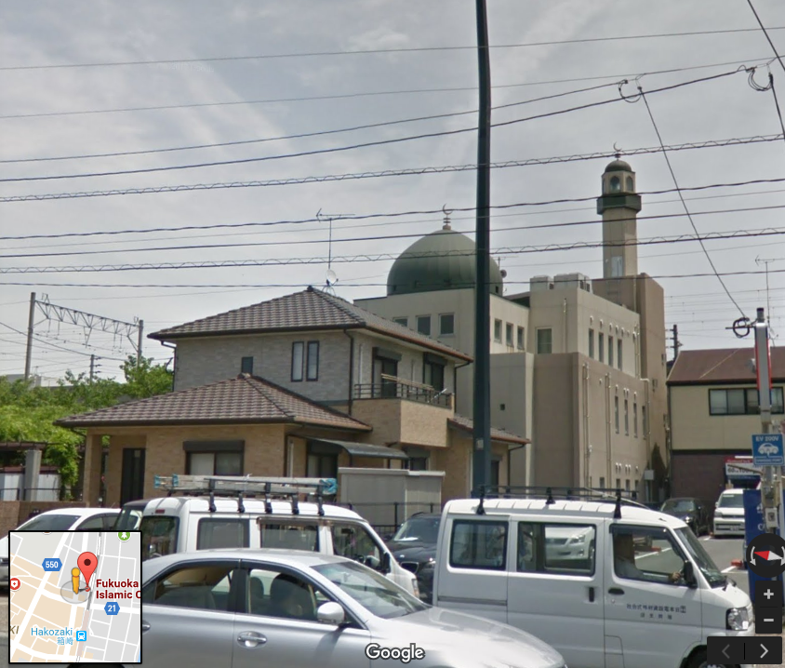
Kyushu University
Department of Visual Communication Design
psychology van de menselijk beeld
Visual design
Communicatie met beelden
Moskee 16 minute loop tijd

Slide 6
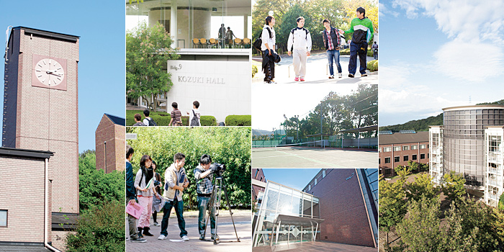
Osaka Electric Communication University
Shijonawate Campus
Faculty of Information Science and Arts
Department of Digital Games

Slide 7
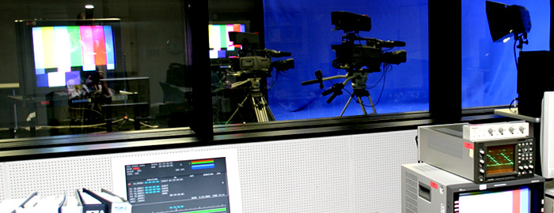
Osaka Electric Communication University
Department of Digital Games
Programeren van basis naar advanced
Serious gaming
Het zijn van een Game designer

